Slide 1




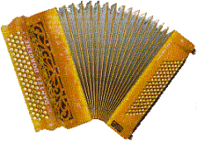


Slide 2
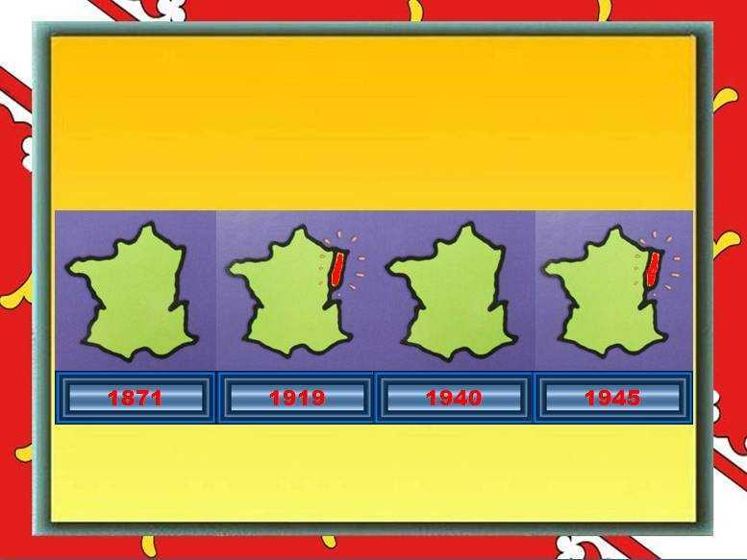

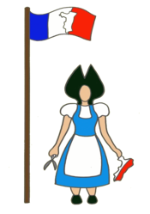

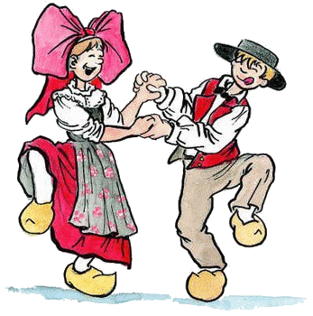


Slide 3

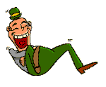
LOGIQUE ALSACIENNE pour commencer
Dans le compartiment d' un train 2 hommes pianotent sur leur pc.
Arrive notre brave Alsacien qui s' installe et commence à manger
son sandwich saucisse,choucroute.
Au bout de quelques minutes, il demande à l' un avec un fort accent alsacien :
-Puiche-je savoir où vous z'allez ?
-Et bien moi je vais à Pariss,
répond d un air moqueur l' homme cravaté.
L' Alsacien a mal compris et s' inquiète : – PARISS ?
Le cravaté rétorque : oui Paris avec 2 SS
Sans peine la prendre de comprendre notre Alsacien continue de déguster
son sandwich puis s adresse ensuite au 2ème homme cravaté :
-et vous , ou allez- vous ?
-Eh bien moi je vais à bordeauxx avec 2XX
Notre Alsacien ne répond pas et s' interroge sur les deux compères
qui se moquent de lui.
Tout d' un coup, l un des deux demande :
-Et vous , ou allez vous ?
- moi je vais à Mâcon avec....

Slide 4







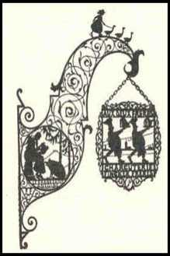
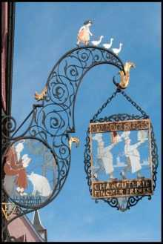


L' Alsacien est travailleur
-Comme un Allemand
-Économe comme un Suisse
-Fêtard comme un Français
**********
-bien moins susceptible
qu' un Corse
(sauf quand on le traite d' Allemand)
*********
-Bien moins buté qu' un Breton...
à quelques exceptions près.

Slide 5






L' Alsacien est généralement
doué pour les langues....
**********
Il est au moins trilingue,
puisqu'il parle :
-l' Alsacien, sa langue maternelle
-le Français qu' il apprend à l' école
maternelle
-l' Allemand qu' il apprend au collège
ou à la télé...
Car ses parents ne regardent
qu' ARD, ZDF et SWF3
Lorsqu' il parle Français, il est pourvu
d' un très fort accent (dont il a souvent honte)
**********
Il a aussi la possibilité d'apprendre
le turc à Mulhouse et Bischwiller

Slide 6
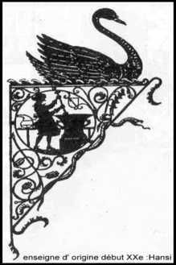
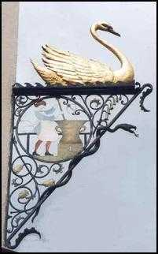
Les principales villes sont :
Strasbourg au nord
Prononcer « chtrooosss-bôri »
Capitale de l' Europe
mais certainement pas de l' Alsace
**********
Colmar au centre
Prononcer « col-m'r »
**********
Mulhouse au sud
Prononcer « meluuu-ceu »

Slide 7

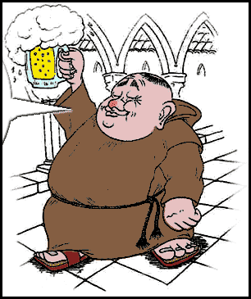
L' Alsacien (qui est très pieux), bénéficie
de 2 jours fériés supplémentaires.
Vendredi Saint et la Saint-Etienne
(Vivement la St Etienne que tu me la ...)
**********
Les curés sont payés par l' état,
et les soins remboursés à 90 %
par la Sécu.
**********
Dans certains villages, il arrive que
le curé dise la messe traditionnelle
En Français
En Allemand
En latin
**********
Faut savoir être patient...
...On en apprécie que mieux
L' amer -bière qui s' en suit !

Slide 8
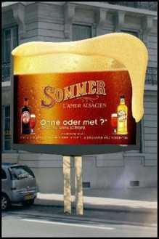

L' amer-bière
Prononcer « aaa-mèr »
Picon ou Sommer
sont les seules et uniques marques
tolérées en Alsace.
**********
Peut s' accompagner d' un trait de citron
Raison pour laquelle
on vous demandera :
« met oder ohne ? » avec ou sans ?

Slide 9

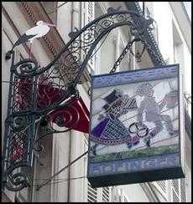
Les courses pour le W-E se font
avant samedi après-midi 16H..
Car le Dimanche,hormis
-les pâtisseries (qui ne vendent pas de pain),
-les fleuristes
-les Églises
**********
Logique Alsacienne... d' êtres pieux
*la gourmandise est un vilain défaut...
*Dieu a dit : mangez ce pain...
et pas de pain le jour du Seigneur ?
tout est fermé ...TOUT !!!
En prime le lundi aussi
.

Slide 10

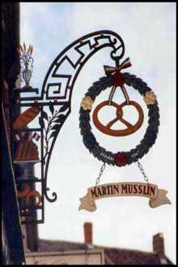
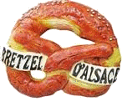
Alsace,
seul endroit ou vous pourrez acheter :
-du Melfor
(vinaigre made in Elsass, à base de miel)
**********
Seul endroit où l' on consomme
Allégrement
-du Raifort
(wasabi alsacien de couleur blanchâtre
Idéal avec pot au feu
(attention ça déchire)
**********
Seul endroit ou vous trouverez
-le vrai bretzel
Prononcer « brad-chtol »

Slide 11
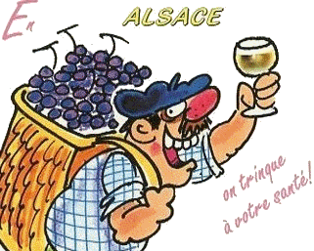

Les vins, dont les meilleurs,
sont produits dans le Haut-Rhin,
et sont surtout consommés dans
Les Winstub (Bas-Rhin)
**********
Les bières dont les meilleures,
sont produites dans le Bas-Rhin,
Et sont surtout consommées dans
Les Wirdschaft (Haut-Rhin)
**********
Ahhhhhh la logique Alsacienne !!!

Slide 12
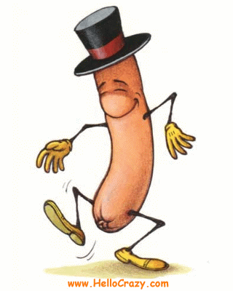
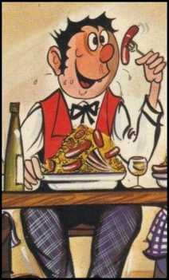
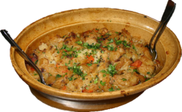
En Alsace , vous trouverez la vraie
Choucroute
-Prononcer « suuur-grut »
que l' on déguste le dimanche
en famille
La meilleure est la choucroute nouvelle
(à partir de Septembre)
**********
Les saucisses de Strasbourg
s’appellent des knacks ou virstleee
**********
Le Baeckoeffe
-prononcer « bek-ooofa »
Que l' on déguste le dimanche dans
Les familles bas-Rhinoises,
Quand il n' y pas de choucroute

Slide 13

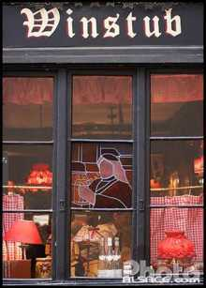
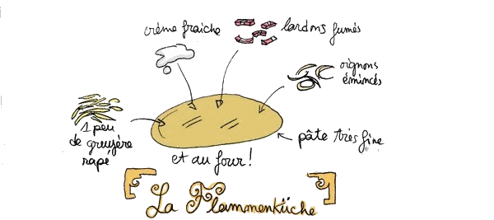
En Alsace
Les Flamekuchen (tartes flambées)
Prononcer « flomeu-keu-cheu »
se dégustent entre amis exclusivement
dans une winstub de Strasbourg
Et exclusivement avec les doigts.
**********
Si le restaurateur tente de vous fournir
des couverts....
c' est que vous êtes dans une pizzéria
**********
Les Kebab,Exclusivement
à Mulhouse et Bischwiller

Slide 14

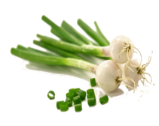
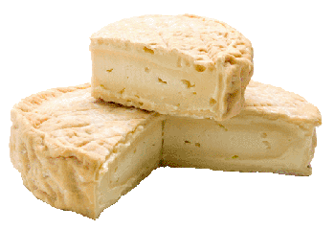

Le Munster
Prononcer « men-cht'r »
apprécie tout particulièrement
la compagnie des oignons de mai
Mai zewele
Prononcer « maille-tse-v'leu »
**********
Attention aux odeurs,
en comparaison
les fromages Corses
sentent la rose.

Slide 15



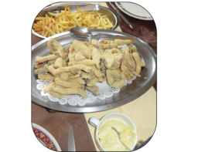
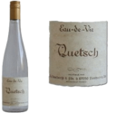

La carpe frite
(Exclusivement dans le Sundgau)
**********
Beignets de carpe
servis avec des frites,
de la salade verte et du Melfor
(bien-sur)
et une tonne de mayonnaise.
C est le « fish and chips »
Alsacien
**********
Cela nécessite systématiquement
un dégraissage au Schnaps.
Quetsches ou framboises
de préférence

Slide 16

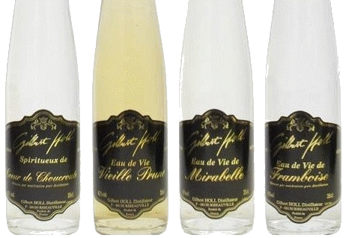
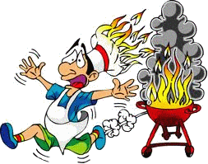
Les Schnaps
Prononcer « chnops »
sont des alcools à base de fruits.
Il en existe tout une palette, à utiliser
quand l' eau minérale ne suffit plus.
**********
Peuvent accessoirement servir de
dégrippant ou allume barbecue

Slide 17
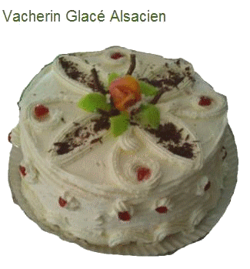
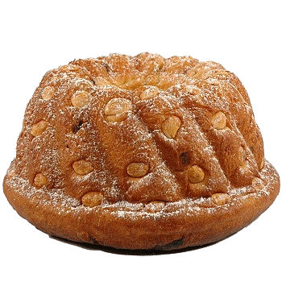
Le vacherin glacé
Dessert à la légèreté
typiquement Alsacienne,
que l' on vous proposera
dans tout bon restaurant.
**********
Le Kugelehopf
Prononcer « kuuu-geul-houpf »
Brioche a forme typique qui
remplace avantageusement
le pain, le Dimanche
(ben oui...pas de pain Le dimanche)
Faut suivre quand-même...

Slide 18
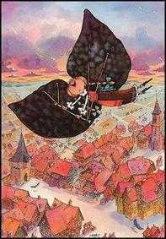
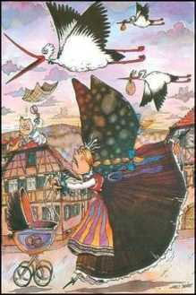
Mots et expressions le B.A.B.A
de la politesse
**********
Bonjour : « pou-chourrr ou so-lu»
Sauf Mulhouse et bischwiller :
« Sa-lam-a-lel-coum » bien vous avez suivi !!!
Merci beaucoup : « mèr-si-fiiil-moools »
Non : « nèèèè ou yooo-nèèè »
S'il vous plaît : « hérch-duuu »
Excusez-moi, Pardon : « hop-laaa »
Pain : « brooot »
Beurre : « bö-te'r »
Lait : « mé-liche »
Confiture : « koum-fi-tuuur »
Vin : « viii'n»
Bière : « bi-ar » ou « bééér »
Eau : ça existe ? Ah oui... « vo-se'r »

Slide 19
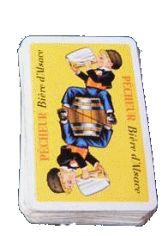
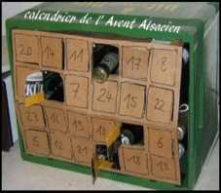
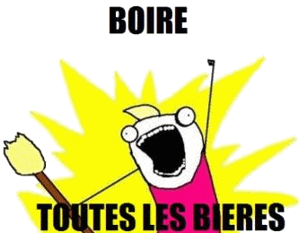
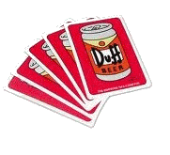
Les chiffres pour commander
Les amer-bières
ou compter les points au tarrot
*********
1 « ai »
2 « dswai »
3 « drèî »
4 « fi-ar »
5 « fén »
6 « sèx » ?
7 « sé-veun-a »
8 « art »
9 « niiin »
10 « sééén »
11 « èèèlf »
12 « tsweulf »
13 « driii-tsé »
14 « fi-ar-tsé »
Police « chon-tor-meu-riii »
Pompiers « boum-bié »

Slide 20

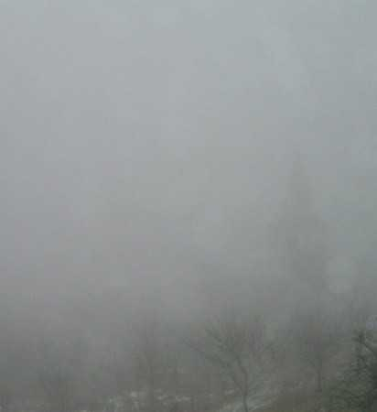

Slide 21


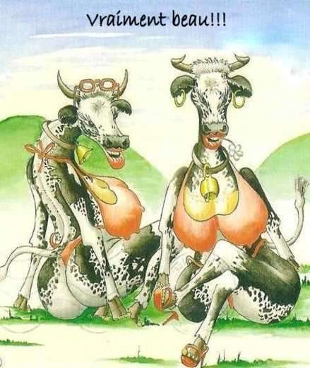

Slide 22


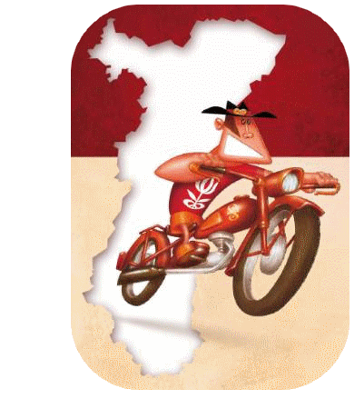



Slide 23
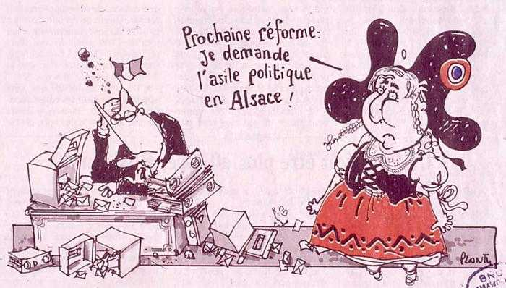

Slide 24


Visionné chez
Pour en voir plus cliquez ici

